Slide 1
Опыт работы по взаимодействию учителя и родителя, учителя и обучающегося с использованием возможностей
ФГИС «Моя школа»
Подготовил: учитель информатики Фолкуноров А.В.,
МАОУ «СОШ №74 г.Челябинска»

Slide 2
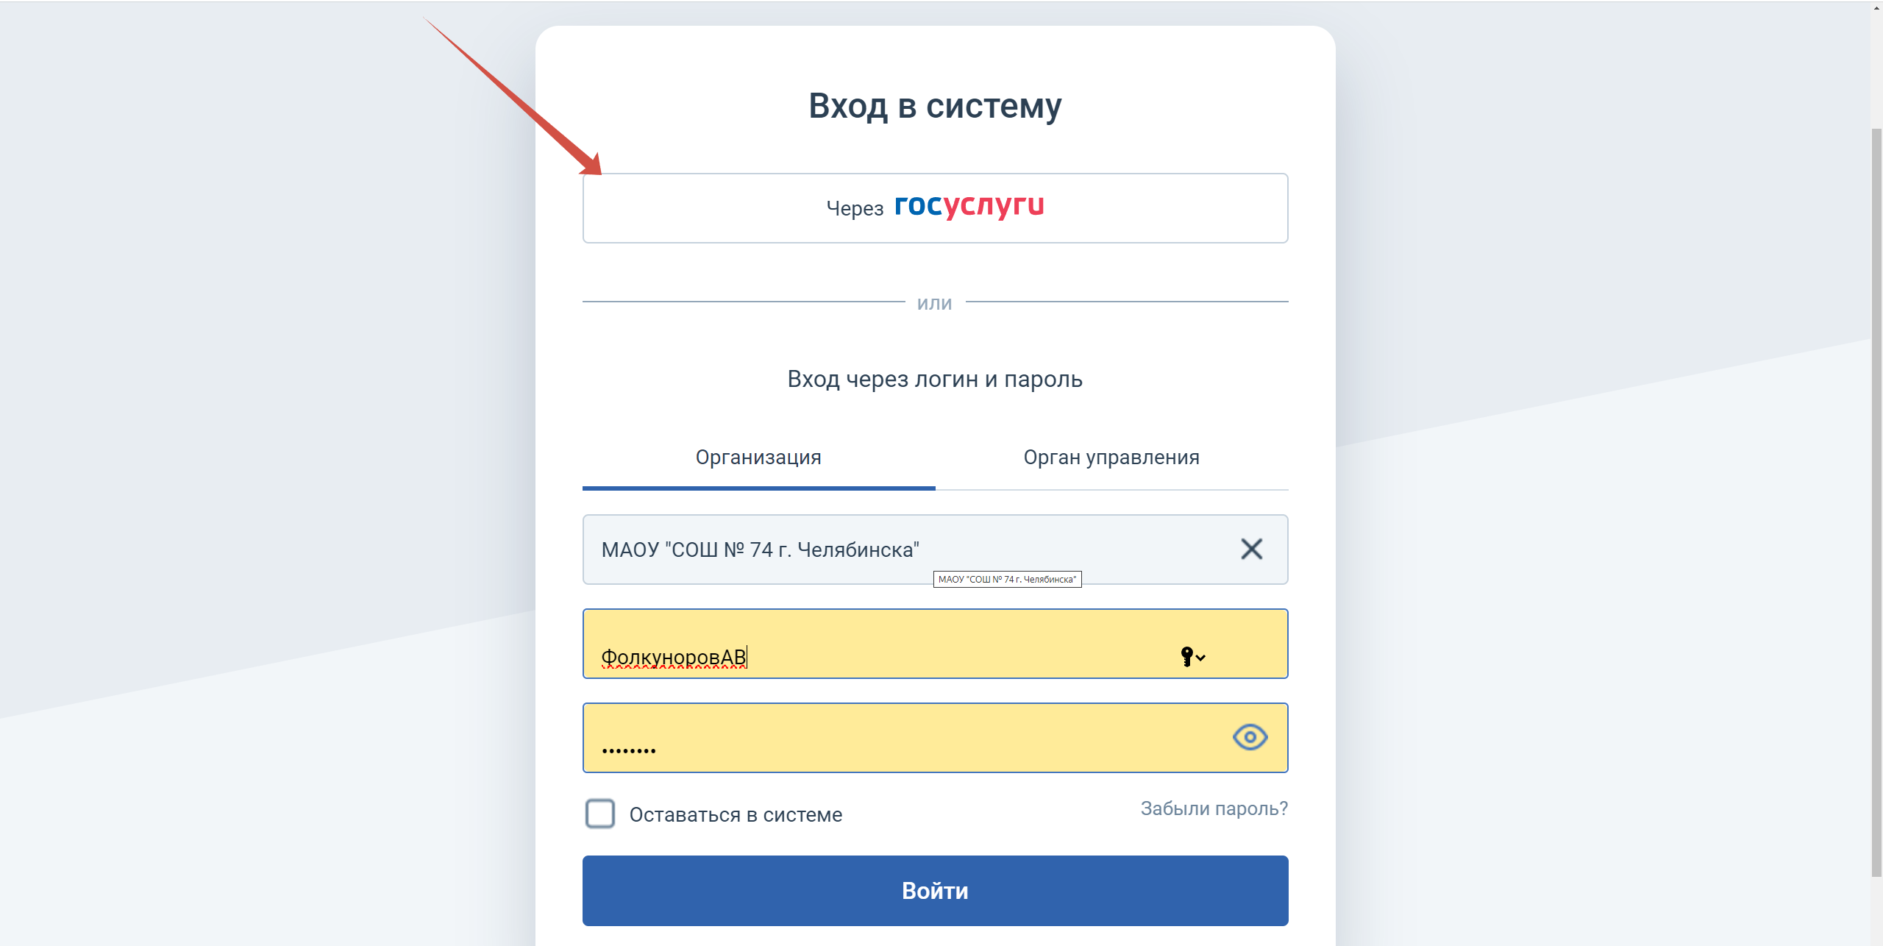

Slide 3
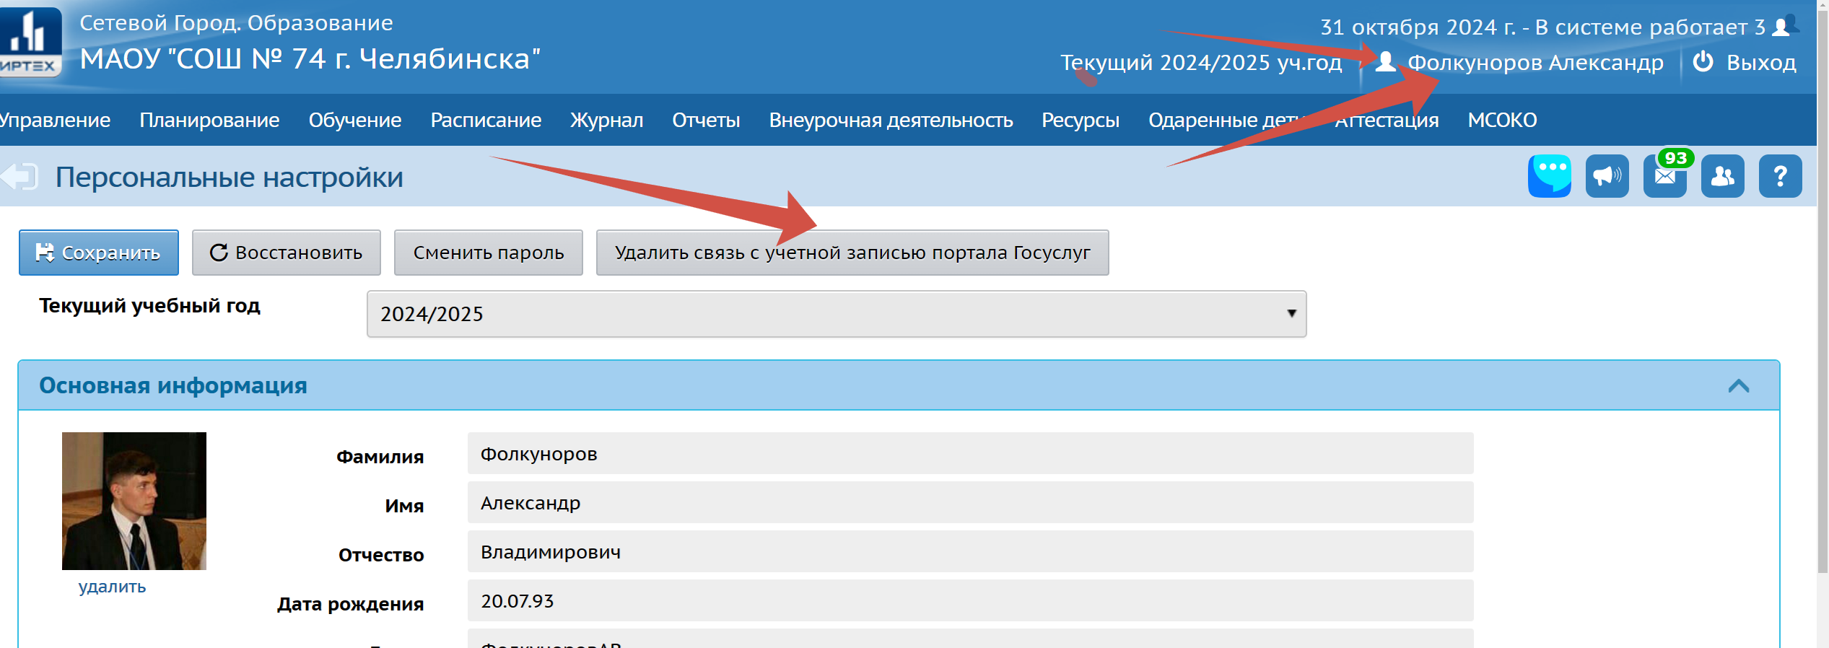

Slide 4
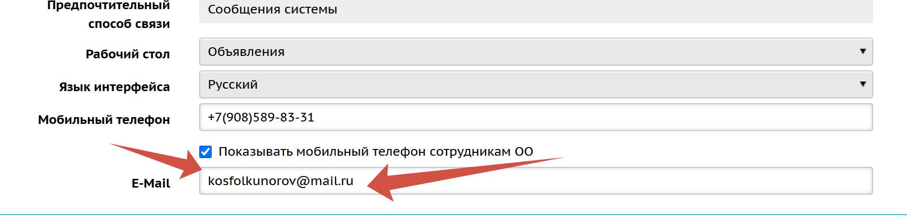

Slide 5
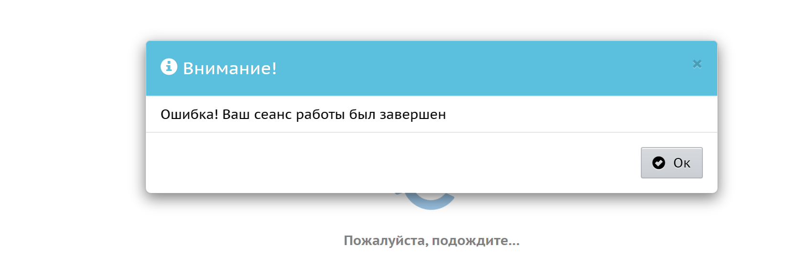

Slide 6
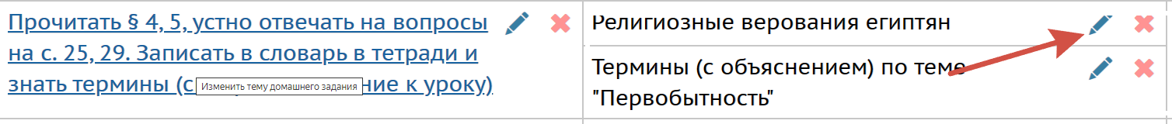

Slide 7
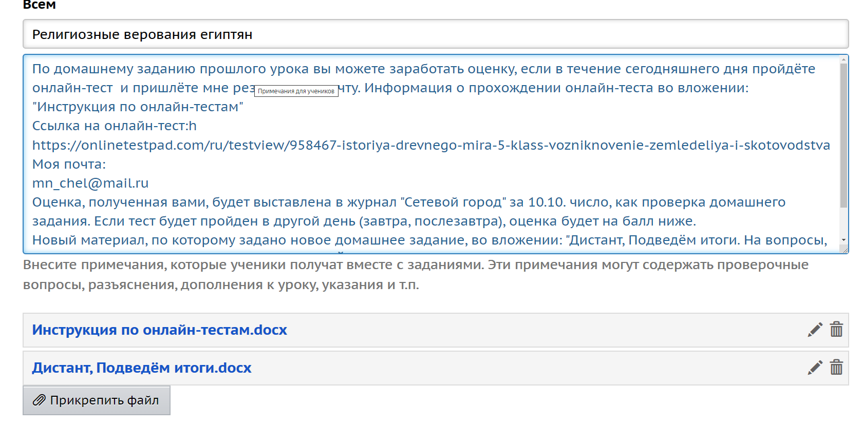

Slide 9
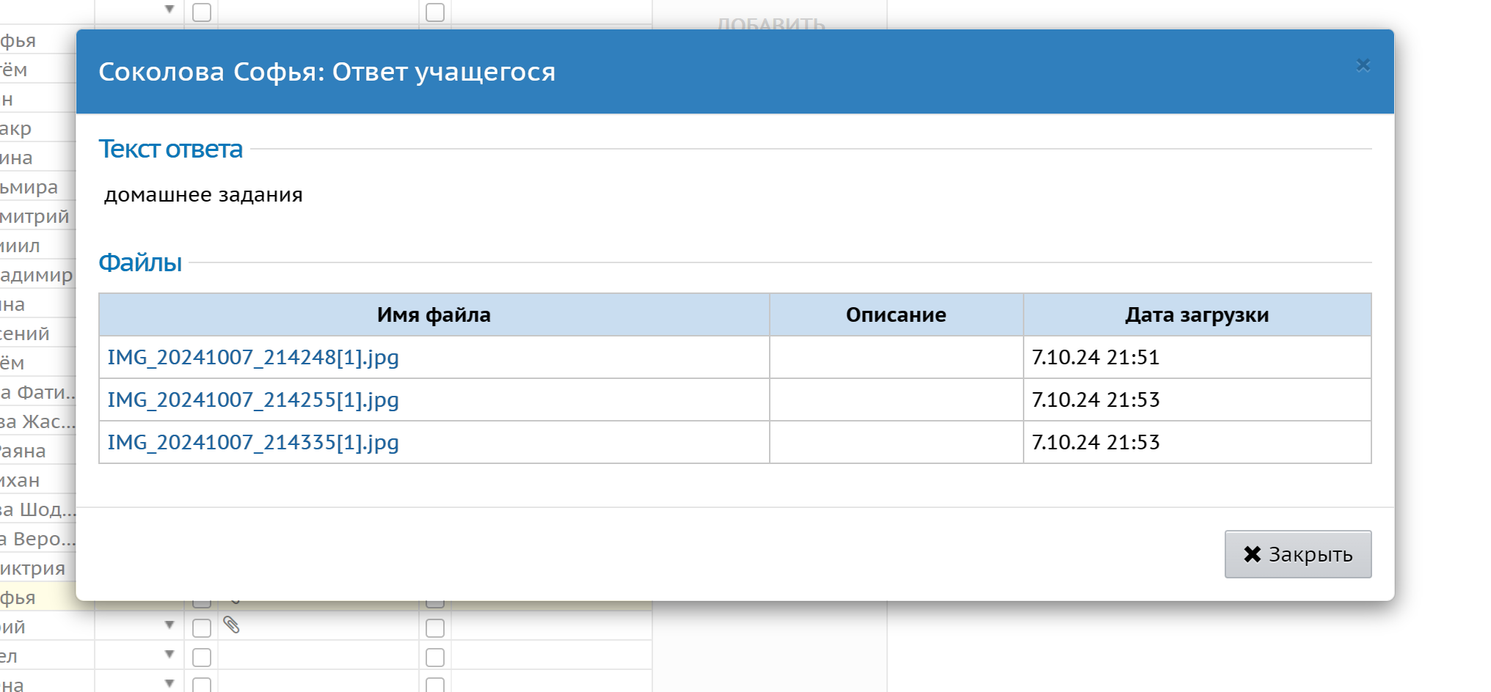

Slide 10
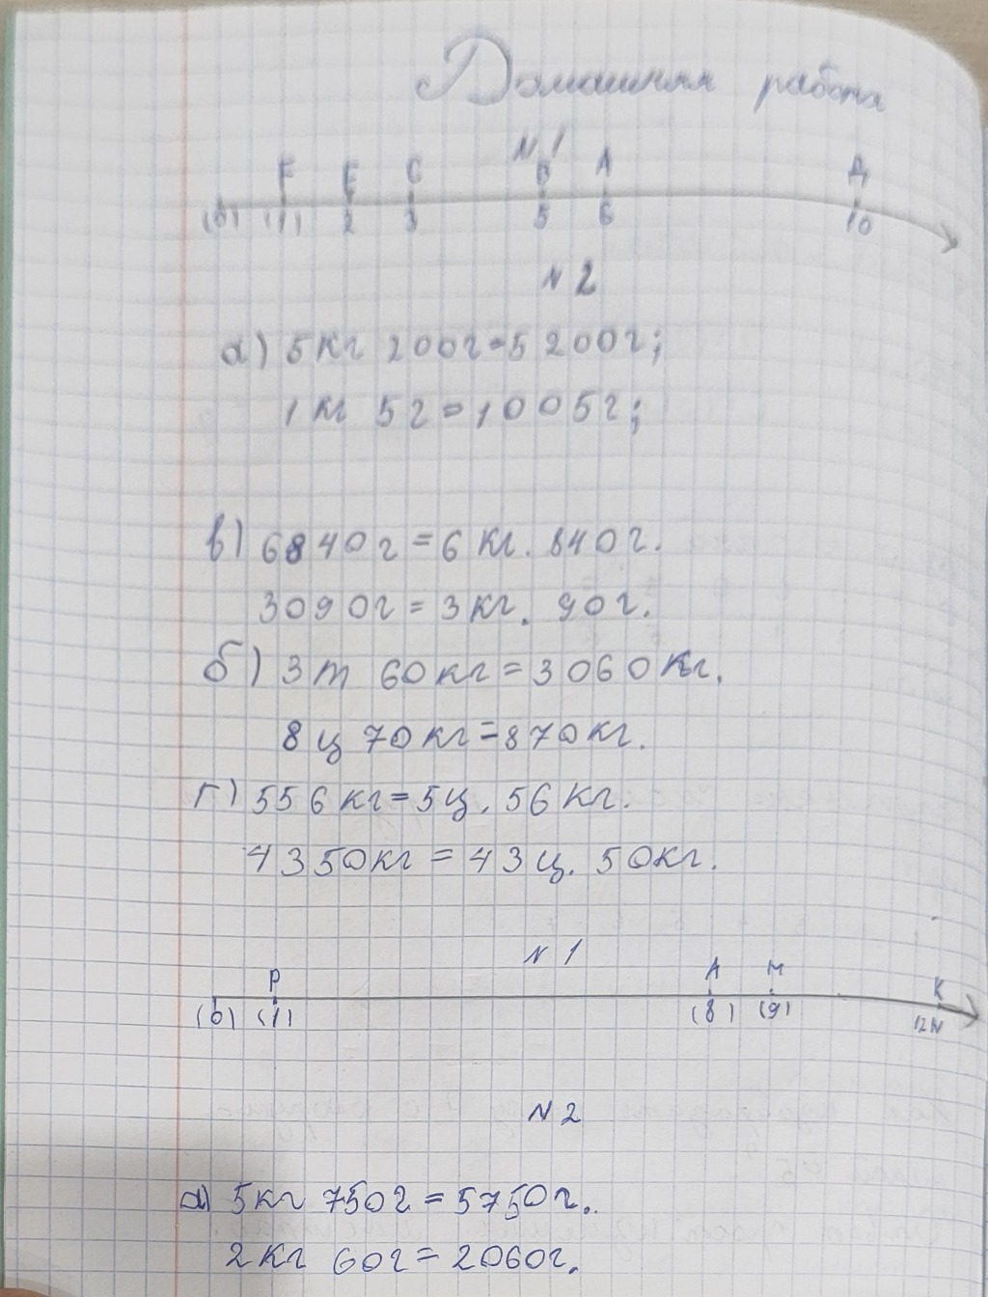

Slide 11
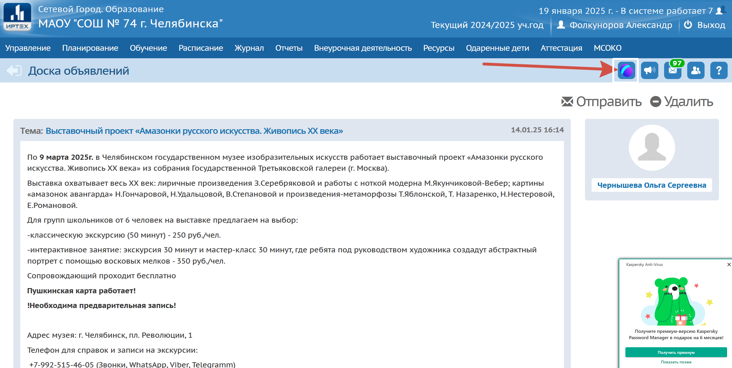

Slide 12
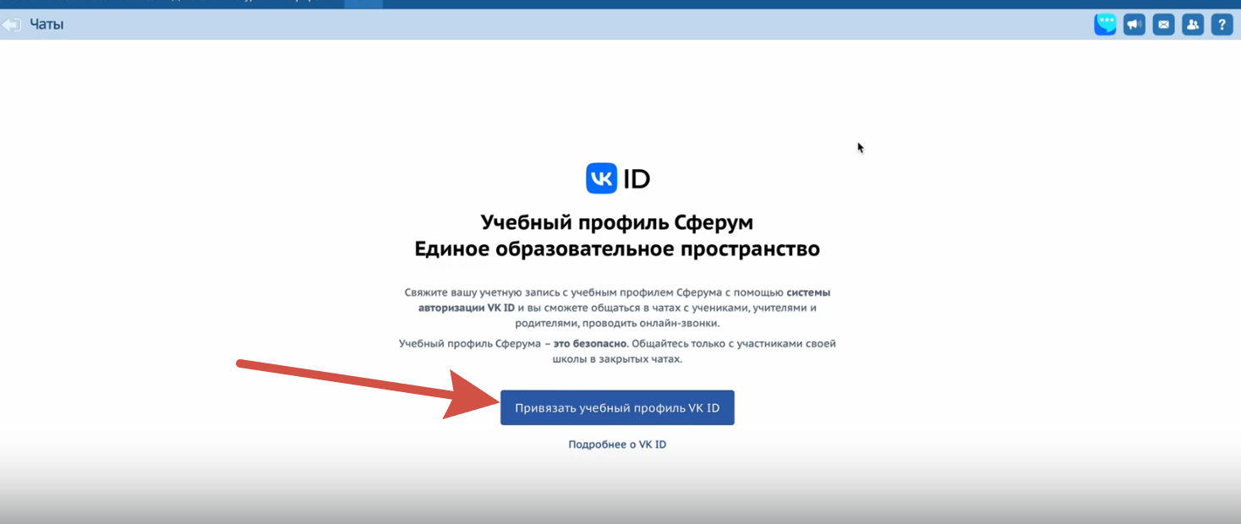

Slide 13
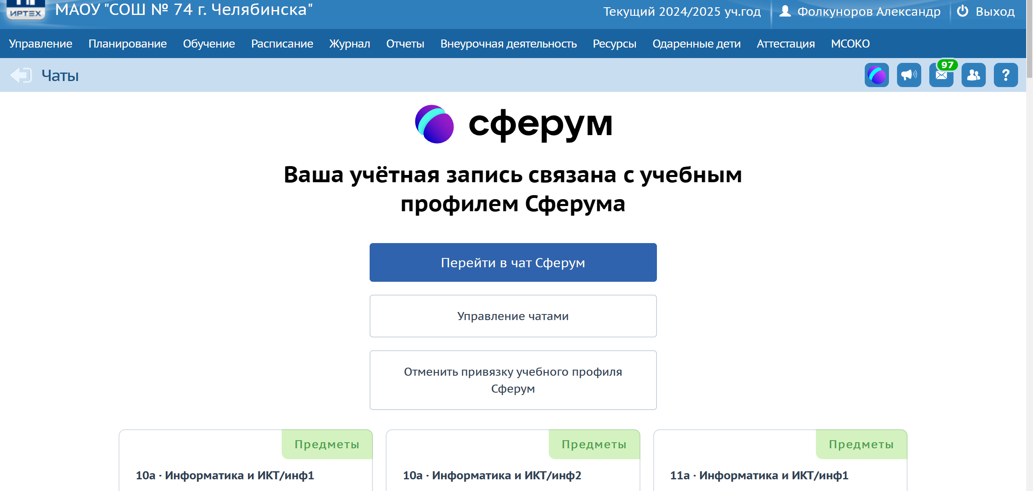

Slide 14
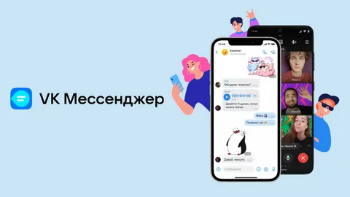

Slide 15


Slide 16




Slide 17





Slide 18


Slide 19
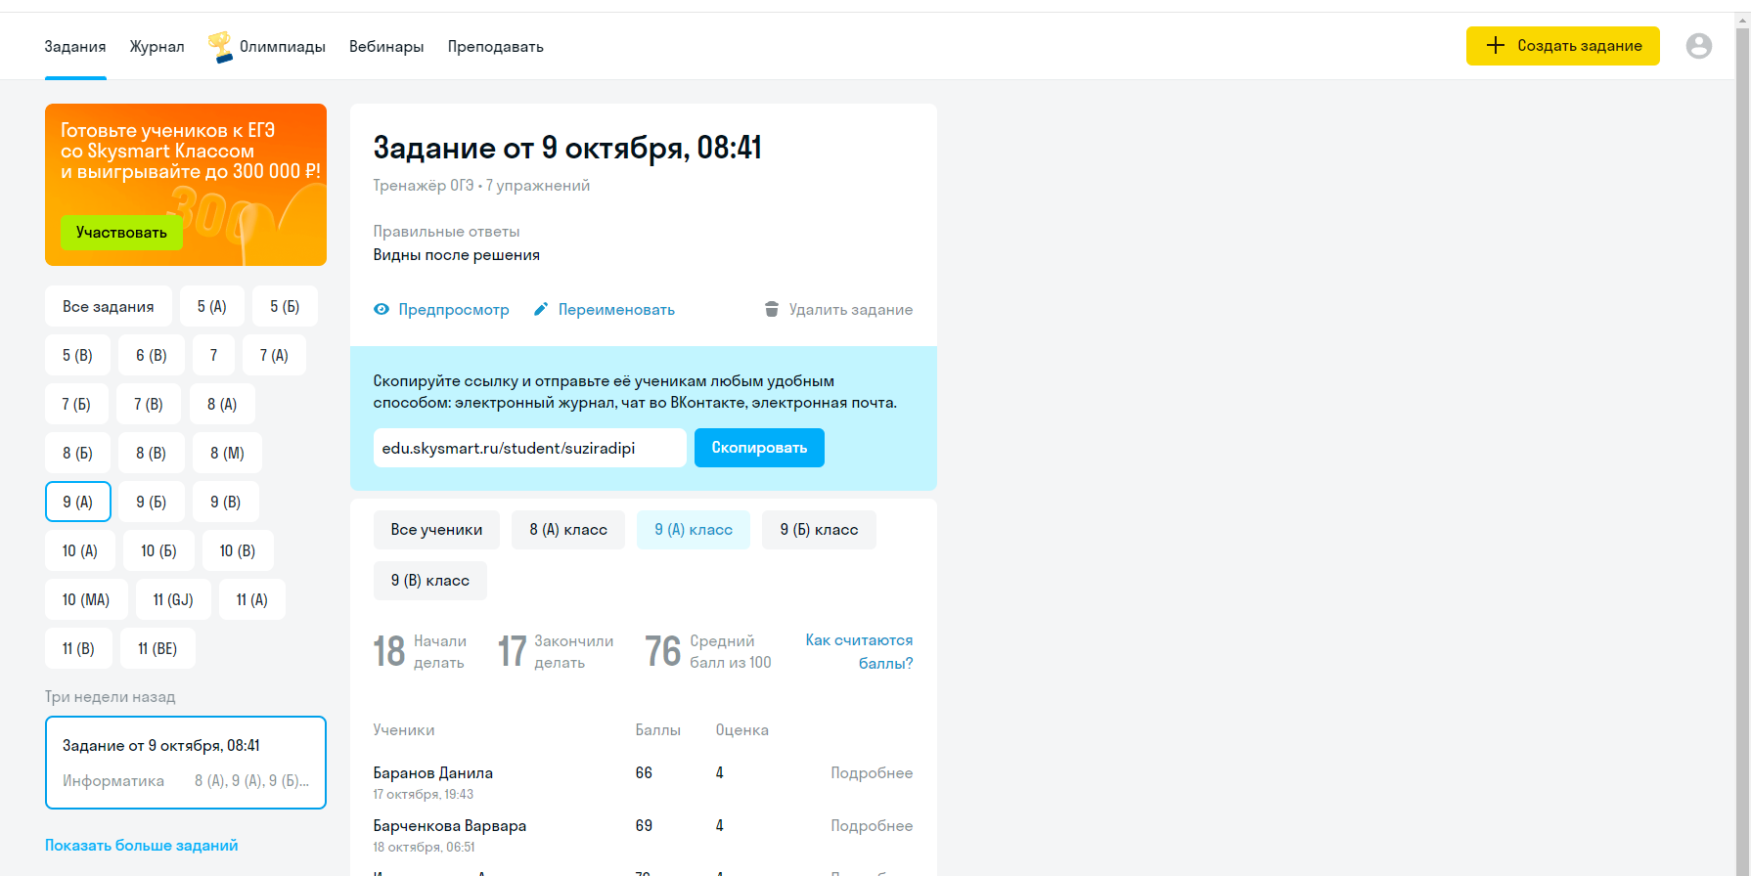

Slide 20
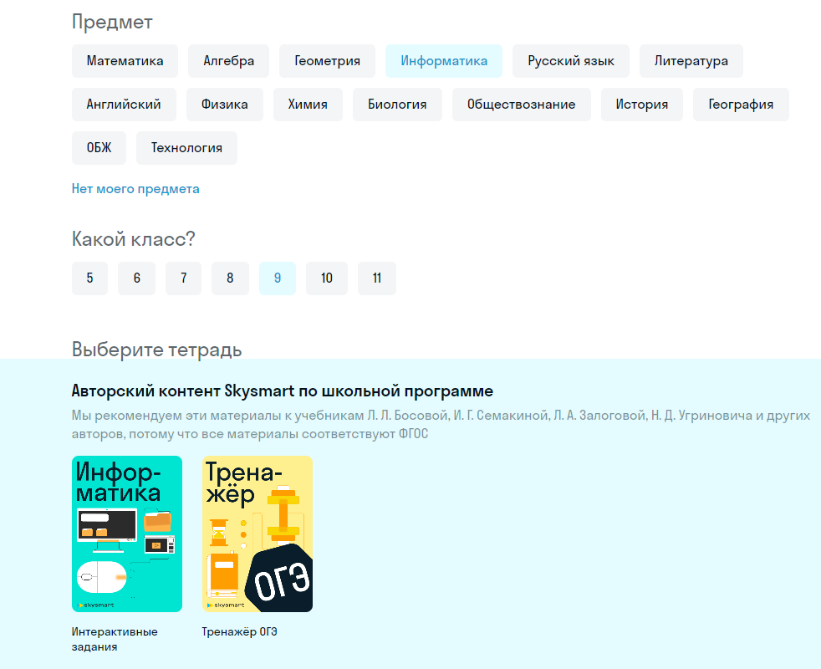

Slide 22
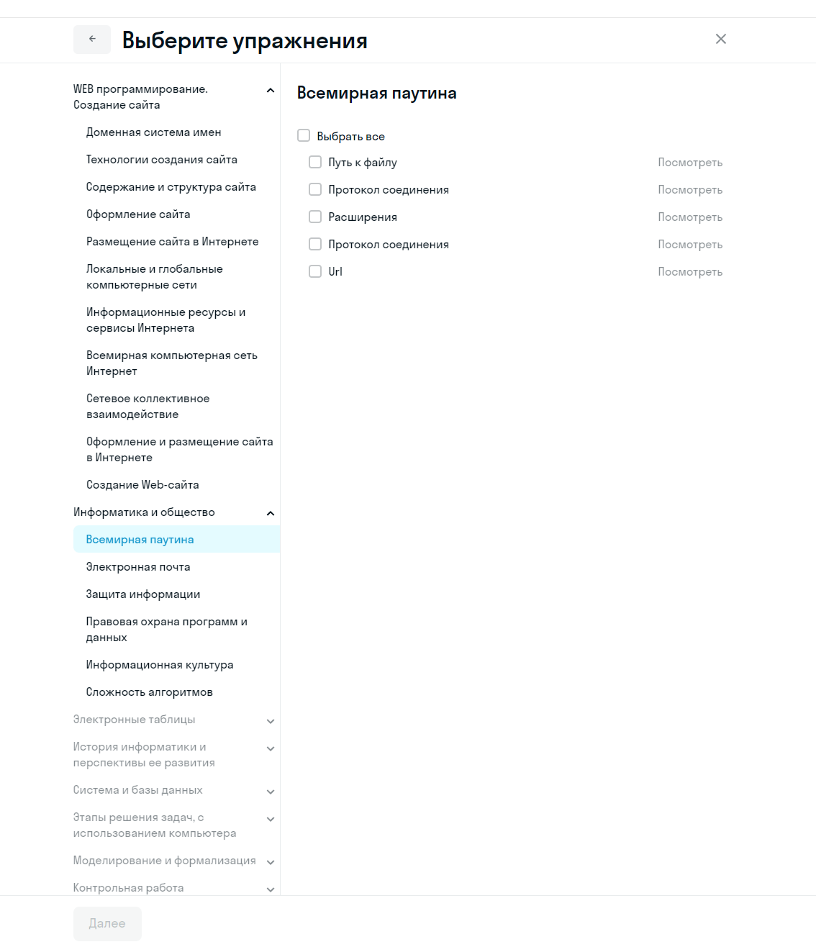

Slide 23
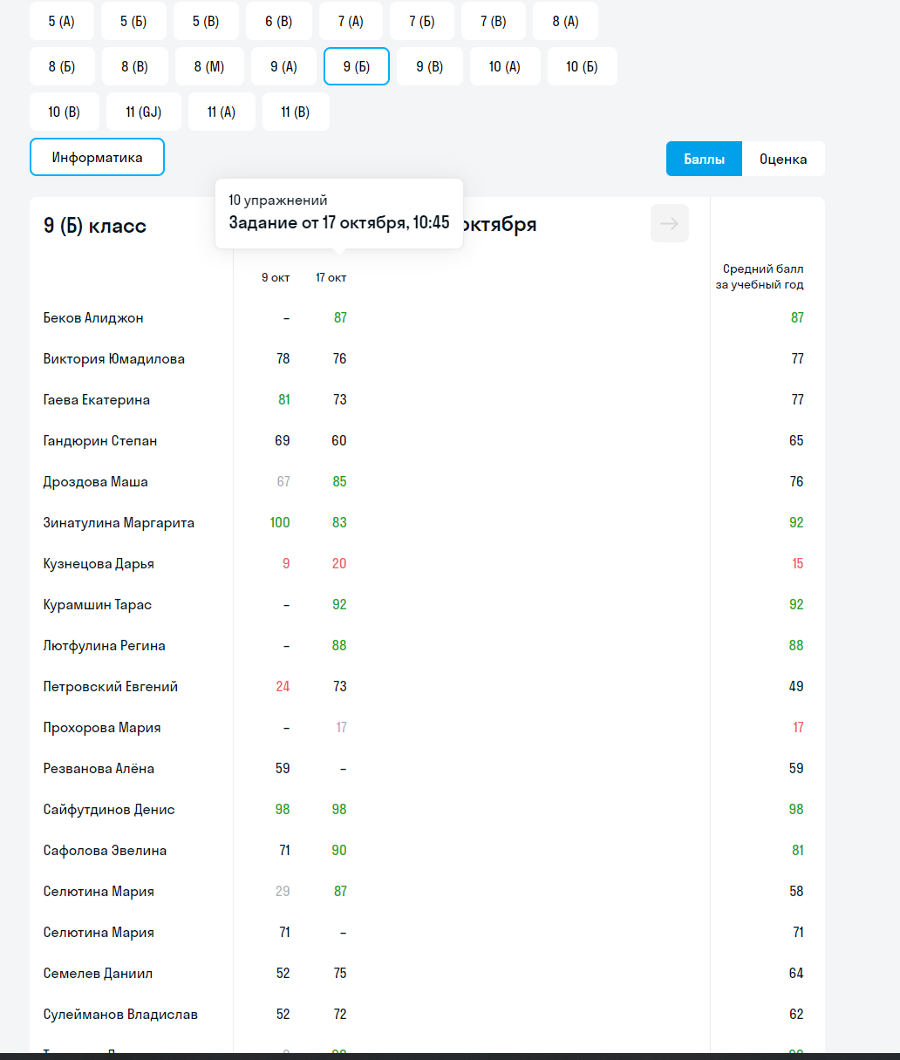

Slide 24


Slide 25
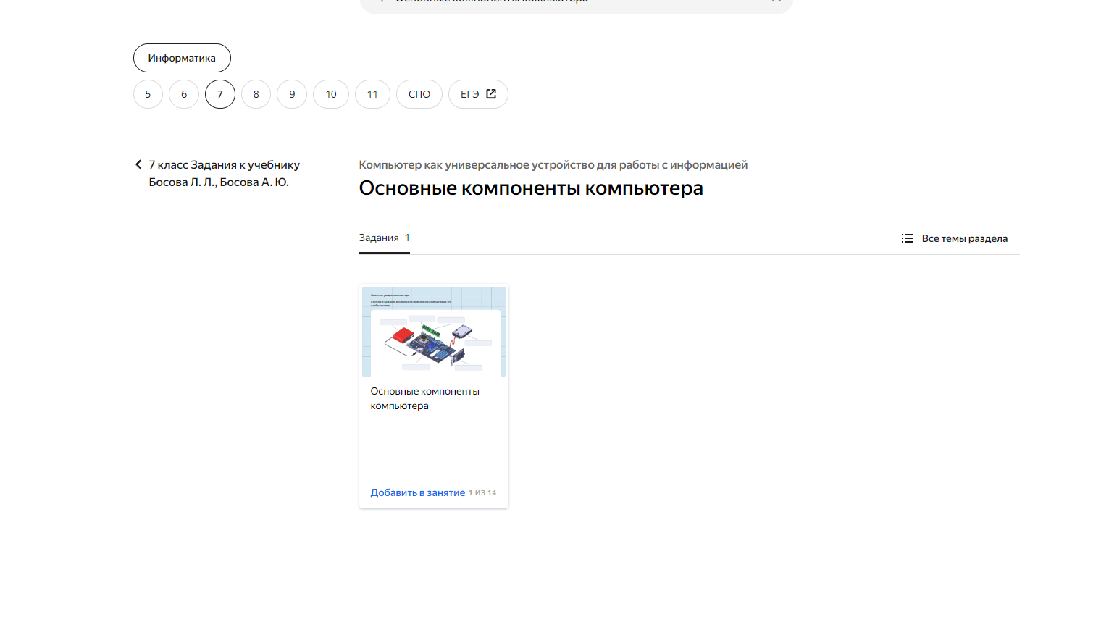

Slide 26
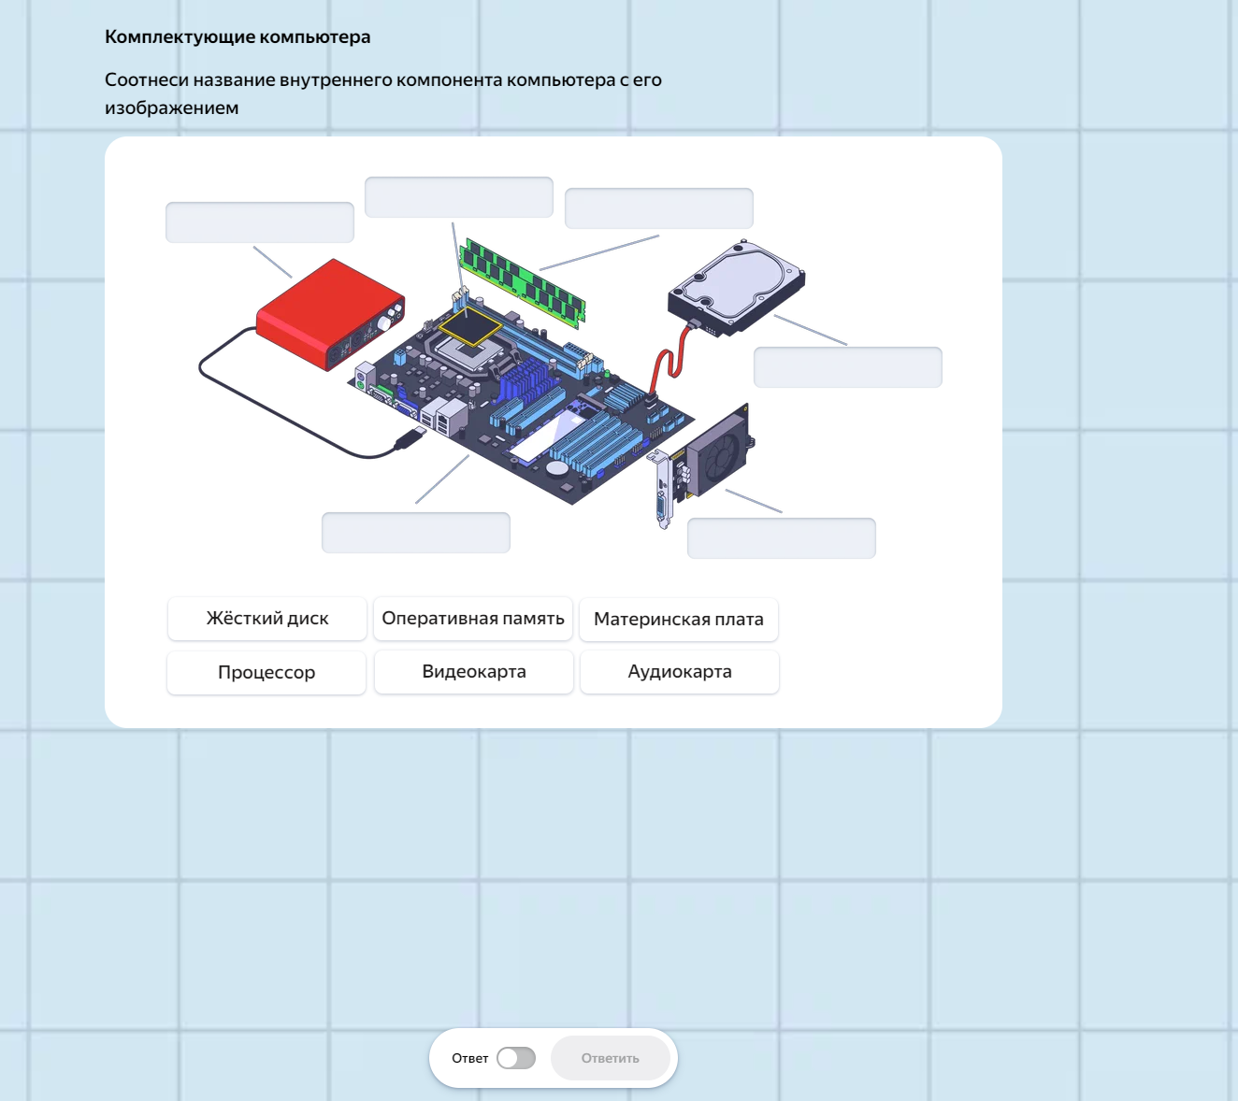

Slide 27
Цитата Жака Фреско:
«Все мы стоим на плечах друг друга».

Slide 28
